Slide 2
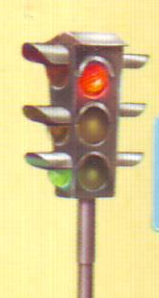
Красный,
желтый
зеленый

Slide 3
Как прекрасен красный свет,
но вперед дороги нет!

Slide 4
Подожди, не торопись и зеленый свет дождись!

Slide 5
Влево, вправо посмотри:
нет машин – переходи!
!

Slide 6
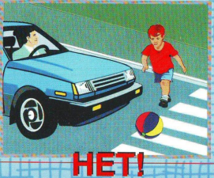
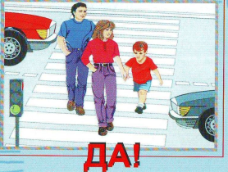
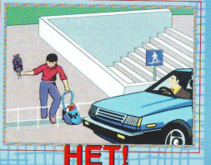
Правила поведения
на дороге!

Slide 15
Победители конкурса рисунков «Я – пешеход»
Ахмадеева Эльвира 1 б класс 1 место

Slide 16
Сабирова Алия 1 а – 2 место

Slide 17
Фирстов Лева 1 в- 3 место

Slide 18
Семенова Юлия 2 в – 1 место

Slide 19
Ишпаев Данил 2 в- 2 место

Slide 20
Харрасов Глюс 2 а – 3 место

Slide 21
Насибуллина Эндже 3 б класс – 1 место

Slide 22
Павлова Кристина 3 а -2 место

Slide 23
Галимуллина Илюза 3 б 3
место

Slide 24
Якупов Ринас 4 а – 1 место

Slide 25
Гафарова Карина 4 а – 1 место

Slide 26
Мошкова Таня 4 а -2 место

Slide 27
2 место

Slide 28
3 место

Slide 29
3 место

Slide 30
Поздравляем!!!

Slide 31
Мы хотим мирного неба!
Мы хотим счастливого детства!
Мы хотим спать спокойно!
Мы хотим жить своей жизнью!

